Slide 1
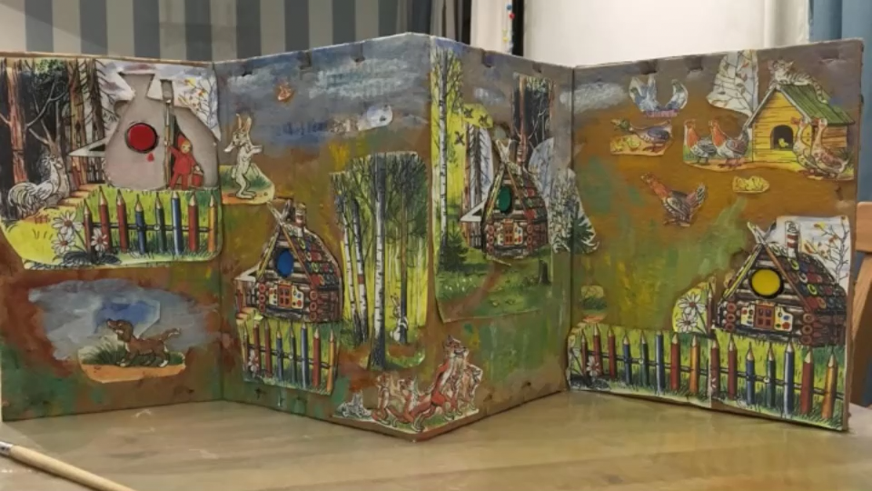
Обучение основным цветам

